Slide 1

서정대학교 수강신청 메뉴얼

Slide 2
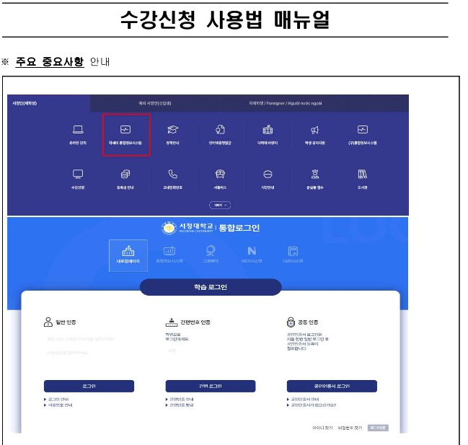
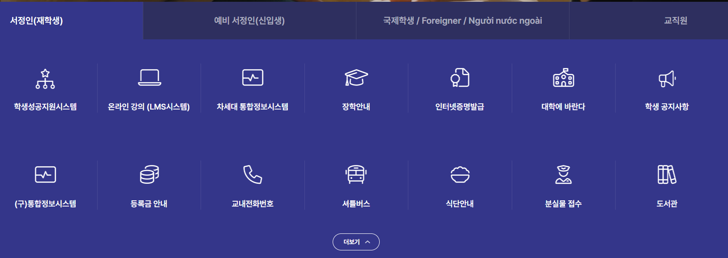
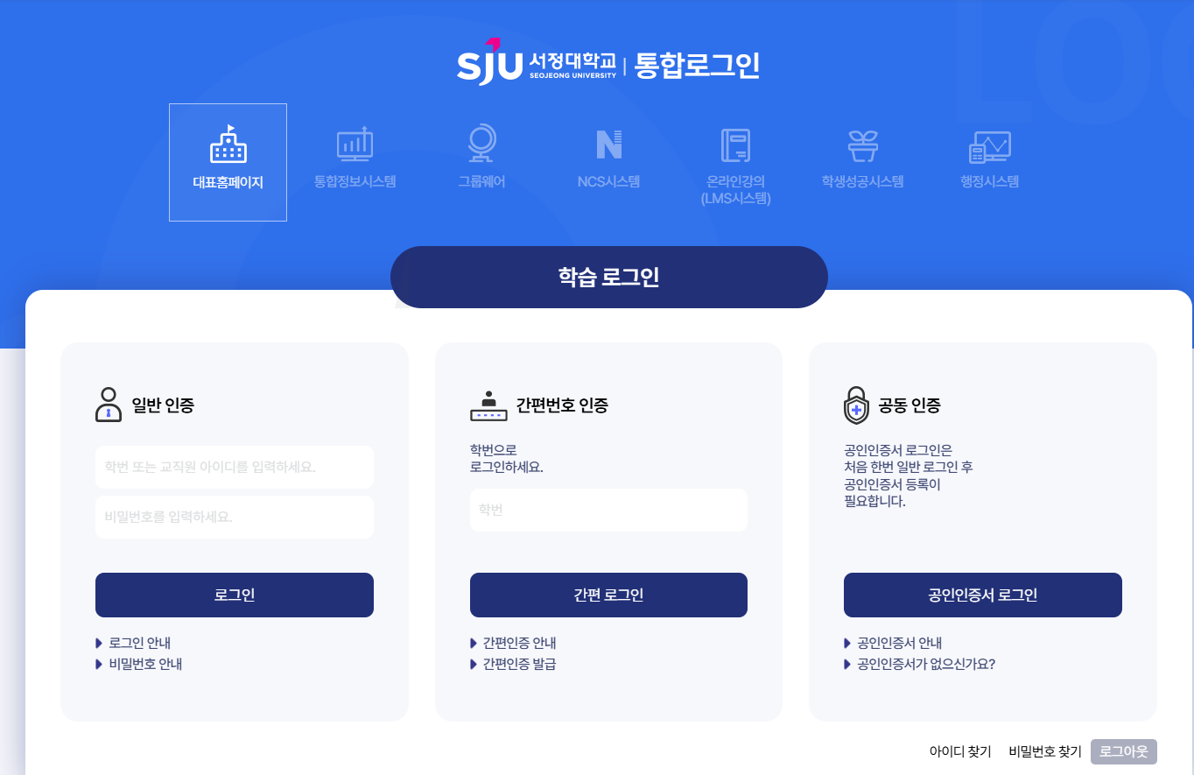
1.학사와 수업과 관련된 업무는
홈페이지(http://www.seojeong.ac.kr)에서
차세대 통합정보시스템
(https://imsi.seojeong.ac.kr/gateweb/sso5.aspx)
배너 클릭 후 처리가능
2. 학사포털시스템 로그인 시, 비밀번호 저장
기능을 [이 사이트의 경우 저장 안함] 선택
3. 반드시 개인정보보호 및 자료 보호를 위하여
사용이 종료된 후 로그아웃 또는 컴퓨터 종료

Slide 3
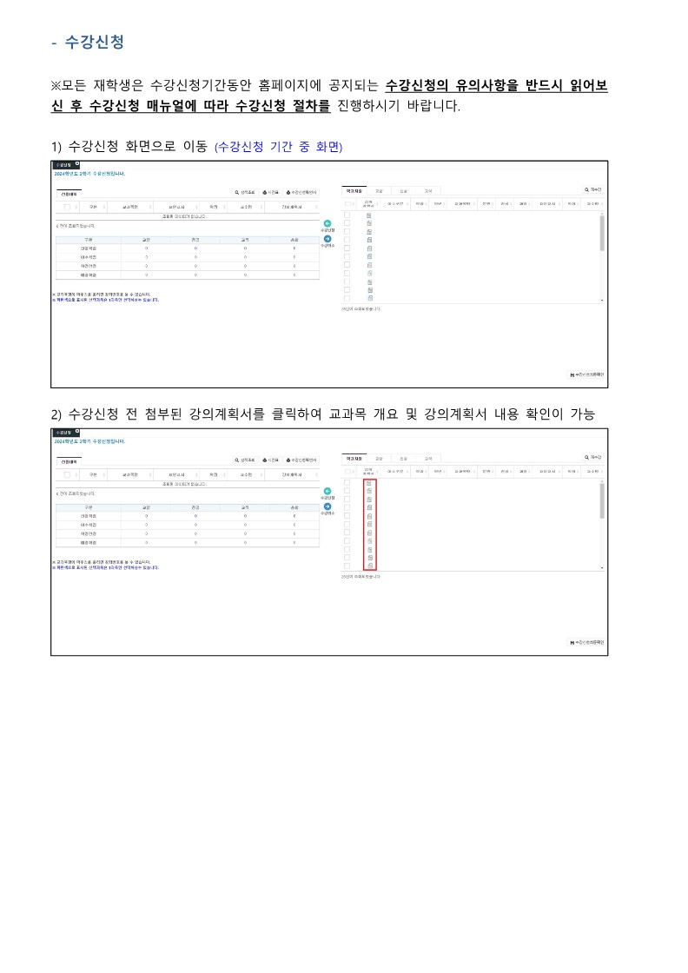

Slide 4
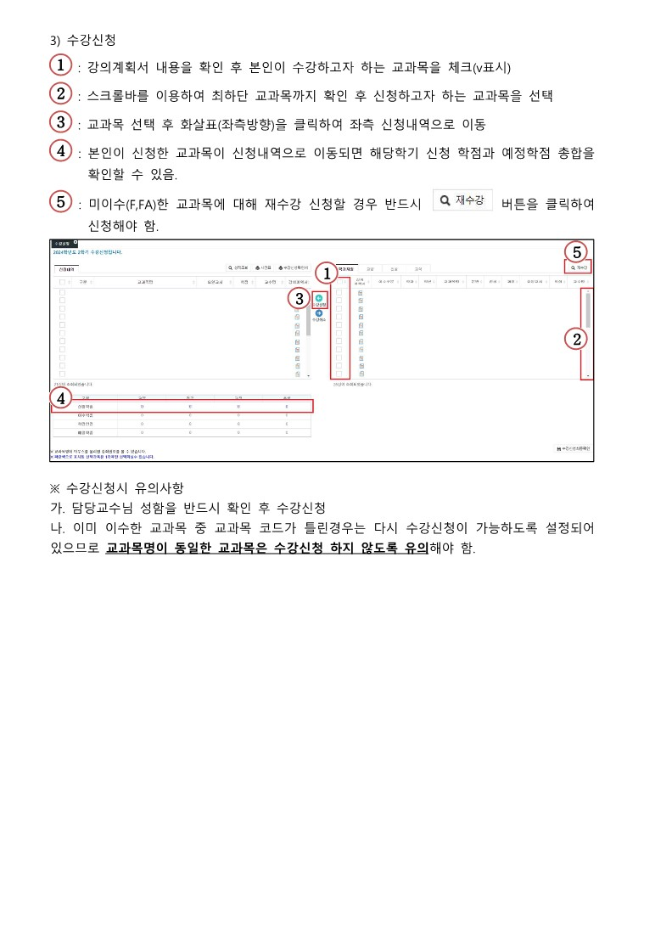

Slide 5
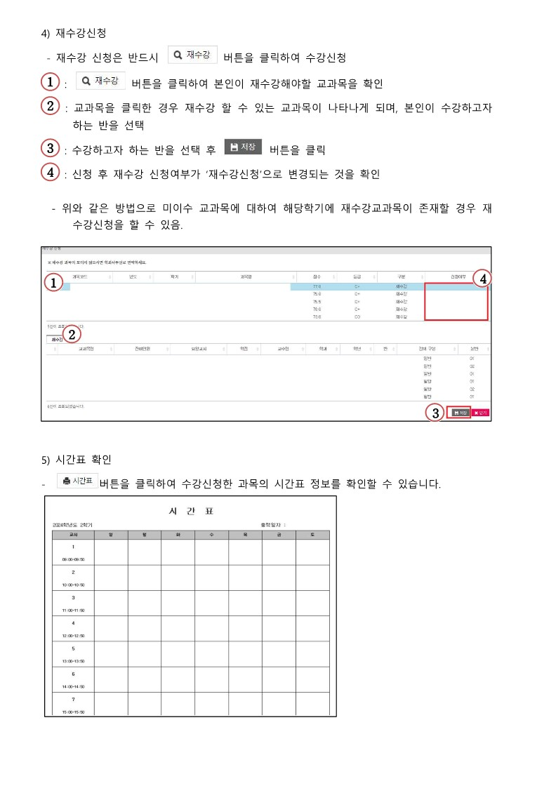

Slide 6
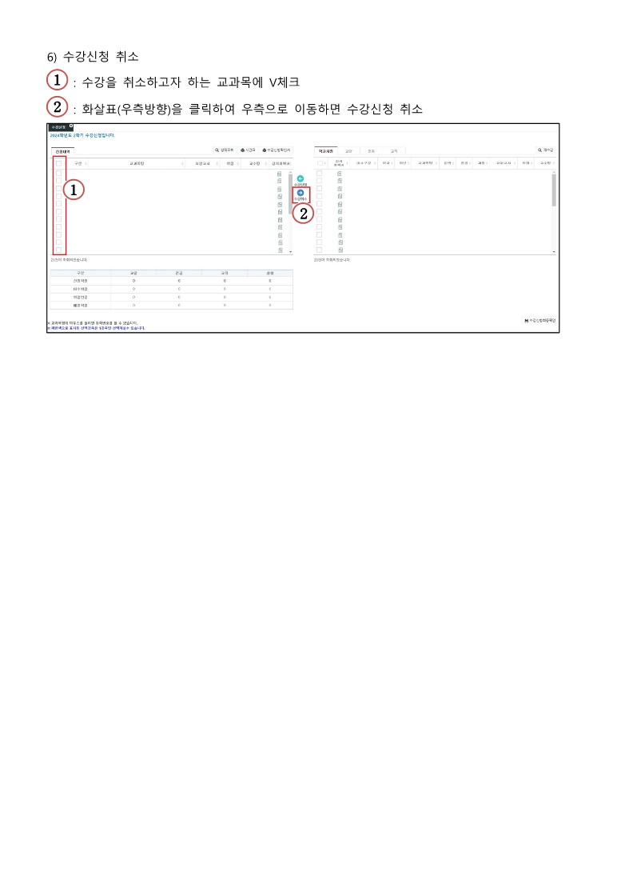

Slide 7
